Slide 1
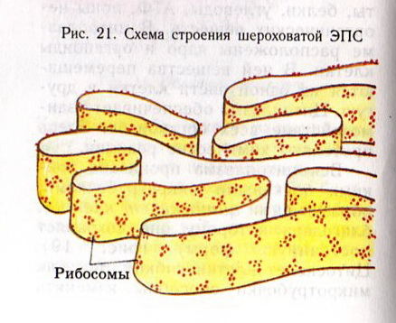
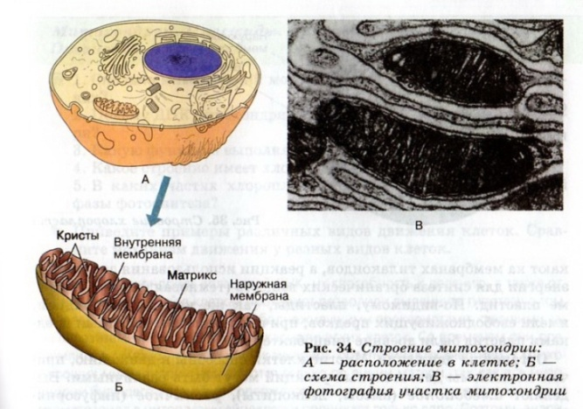
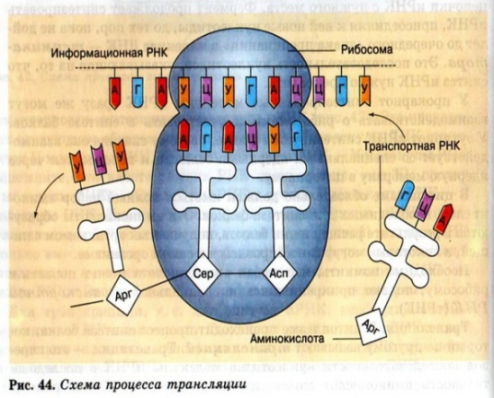
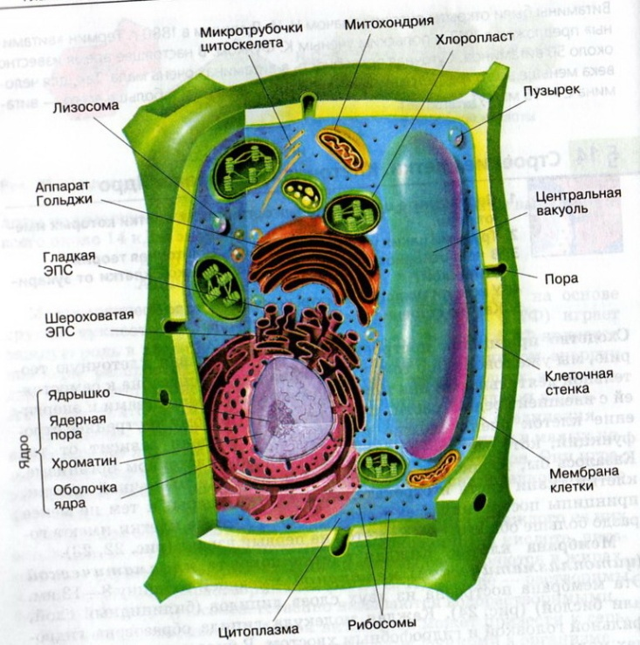
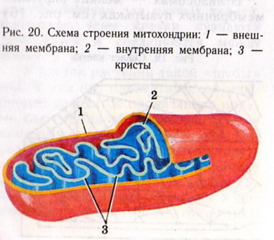
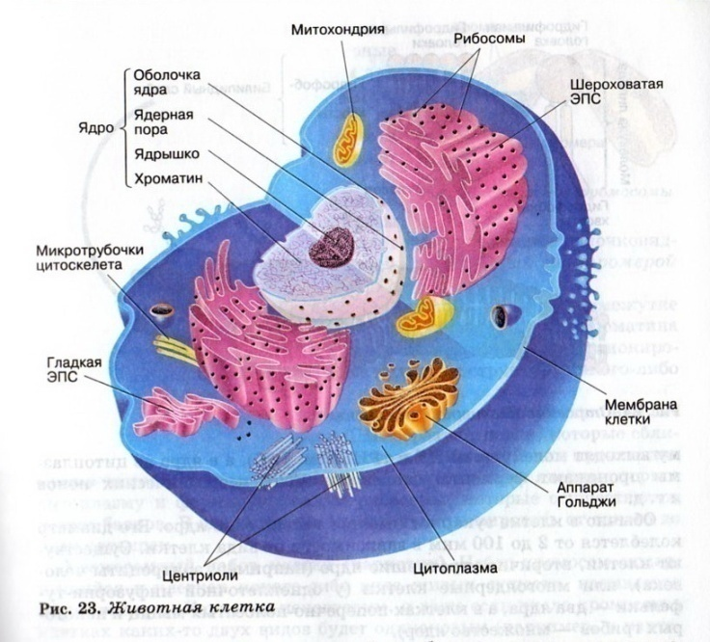
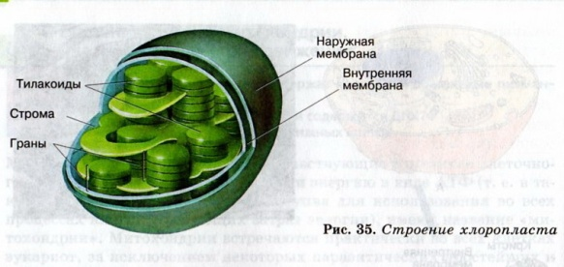
Метаболизм клетки. Обеспечение клетки энергией. Д/з -§§9;12; р.т.-§§9;12

Slide 2
Опрос - тест
Дать разъяснение следующим терминам
Вариант I | Вариант II
Цитология Прокариоты Плазматическая мембрана Пиноцитоз Цитоплазма Эндоплазматическая сеть Лизосома Хлоропласт Клеточный центр | Клетка Эукариоты Оболочка клетки Фагоцитоз Ядро Рибосомы Митохондрии аппарат Гольджи хромосомы

Slide 3
опрос
Ответы
органоиды | Функции органоидов
А-лизосомы Б- хлоропласты В-митохондрии Г- рибосомы | 1.синтез белков 2.синтез углеводов 3.расщепление органических веществ до мономеров 4.синтез органических веществ из неорганических 5.окисление органических веществ до углекислого газа и воды 6. использование энергии солнечного света для синтеза органических веществ 7. синтез АТФ
А | Б | В | Г

Slide 4
опрос
Строение клетки .Тест.
Заполните таблицу: В одну графу выпишите буквы, указывающие на строение и функции митохондрий, в другую- хлоропластов, в третью- рибосом:
А - состоят из двух неодинаковых по строению и размерам частиц
Б - состоят из наружной и внутренней мембран, внутренняя мембрана имеет много складок
В – состоят из наружной и внутренней мембран, внутренняя образует граны
Г - располагаются на мембранах эндоплазматической сети
Д – располагаются в цитоплазме
Е – на складках располагается множество ферментов
Ж – между двумя частями органоида располагается И-РНК
З - главная функция синтез АТФ
И- происходит синтез белка
К- происходит фотосинтез
Митохондрии
Хлоропласты
рибосомы

Slide 5
Строение клетки . Тест. Выбрать несколько правильных ответов:
1.Какие функции выполняет цитоплазма в растительной клетке?
а/обеспечивает связь между ядром и органоидами клетки
б/способствует поступлению веществ в клетку
в/в ней протекают процессы жизнедеятельности
г/в ней образуется клеточный сок
д/участвует в осуществлении связи между клетками
е/является хранителем наследственной информации
2.Какова роль листа в жизни растения?
а/осуществляет поглощение воды и минеральных солей
б/в нем происходит фотосинтез
в/выполняет опорную функцию
г/выполняет функцию испарения воды
д/используется животными для питания
е/может выполнять функцию размножения
3.Чем животные отличаются от растений?
а/состоят из клеток
б/тесно связаны со средой обитания
в/питаются готовыми органическими веществами
г/сами создают органические вещества из неорганических
д/ активно передвигаются в пространстве в поисках пищи
е/обладают рефлекторной деятельностью
4.Какие функции выполняет плазматическая мембрана в клетке?
а/ служит матрицей для реакции биосинтеза белка
б/ защищает клетку от механических воздействий
в/обеспечивает поступление веществ в клетку и их выделение из клетки
г/преобразует энергию солнечного света
д/ участвует в синтезе молекул АТФ
е/осуществляет связь между клетками
5.Чем отличаются клетки прокариот от клеток эукариот?
а/они более мелкого размера
б/в них практически отсутствуют органоиды
в/состоят из более простых органических веществ
г/не имеют оформленного ядра
д/представляют собой клетку- организм
6.Почему о вирусах нельзя с полной определенностью сказать, что это живые организмы?
а/ они не имеют клеточного строения
б/у них отсутствуют хромосомы
в/процессы жизнедеятельности у них проявляются только в клетках других организмов
г/у них нет оформленного ядра

Slide 6
Строение клетки . Тест. ( Из Мустафина)
1.Приведите примеры разных групп организмов:
- неклеточные формы жизни(1)
- прокариоты (2)
- эукариоты (3)
а/простейшие,б/сине- зеленые водоросли, в/вирусы, г/грибы, д/бактерии,е/ животные,ж/ растения,з/ фаги
2.Перечислите компоненты клеток разных типов организации:
- прокариотическая (1)
-эукариотическая(2)
а/ ядро,б/ цитоплазма,в/ митохондрии,г/хромосома,д/рибосома,е/ лизосома, ж/цитоплазматическая мембрана,з/ клеточная стенка,и/ лизосома,н/ нуклеотид
3.К какой группе органелл относятся перечисленные структуры клетки:
- одномембранные-1
- двумембранные-2
- немембранные-3:
а/комплекс Гольджи, б/рибосомы, в/микроворсинки,г /митохондрии,д /пластиды, е/ядро, ж/микрофибриллы,з /микротрубочки,и/ вакуоли,к/ эндоплазматическая сеть
4.Какие виды пластид содержат клетки зеленых листьев растений?
-а/ протопласты,б/лейкопласты,в/ хромопласты, г/ хлоропласты
5.Укажите компоненты биологических мембран:
а/ДНК,б/липиды,в/ т-РНК,г/ углеводы,д/АТФ,е/ белки
6.Какие компоненты клетки не имеют рибосомы?
а/цитоплазма,б/ гладкая эндоплазматическая сеть,в/ шероховатый ретикулум,г/ митохондрии,д/ пластиды, е/ ядро
7.какие органоиды не являются полуавтономными?
б/ЭПС, б/рибосомы,в/митохондрии,г/ аппарат Гольджи,д/ пластиды,е/микротрубочки
8.Какие функции не выполняют рибосомы?
в/транспорт веществ,б/ синтез углеводов,в/ синтез жиров,г/ синтез белков,д/ расщепление полимеров

Slide 7
Строение клетки .Тест.
Выбрать один правильный ответ:
1.где в растении происходит фотосинтез?
а/в клетках корня
б/в хлоропластах
в/в завязи пестика
г/ в сердцевине стебля
2какой процесс называют фагоцитозом?
а/поглощение и переваривание лейкоцитами микробов и других чужеродных тел, попавших в организм
б/способность лейкоцитов выходить из сосудов
в/повышение температуры и образование гноя
г/перенос кровью кислорода от легких к тканям
3.почему бактерии нельзя отнести к растениям?
а/размножаются с помощью спор
б/состоят из одной клетки
в/ не содержат хлоропластов
г/не имеют оформленного ядра
4.прокариоты- это организмы:
а/клетки которых не имеют оформленного ядра
б/осуществляющие фотосинтез на свету
в/состоящие из одинаковых клеток
г/содержащие в клетках ядро и разнообразные органоиды
5.один ученик считает, что эвглена зеленая- это растение, т.к. у нее есть хлоропласты, в которых происходит фотосинтез. Другой ученик относит зеленую эвглену к царству животных, т.к. она активно передвигается и питается готовыми органическими веществами. Рассудите спорщиков и выберите правильный ответ.
а/ зеленая эвглена- растение
б/зеленая эвглена – животное
в/зеленая эвглена занимает промежуточное положение между растениями и животными
г/зеленая эвглена относится к особому царству
6.известно, что плазматическая мембрана играет большую роль в поглощении веществ клеткой. Как изучить строение плазматической мембраны?
а/достаточно рассмотреть клетку в световой микроскоп под небольшим увеличением
б/достаточно рассмотреть клетку в лупу
в/надо рассмотреть клетку в световой микроскоп под большим увеличением
г/ необходимо рассмотреть плазматическую мембрану под электронным микроскопом
7.основной признак, по которому бактерий выделяют в особое царство:
а/размножение путем деления клетки
б/способность образовывать споры
в/наличие клеточной оболочки
г/ отсутствие оформленного ядра
8.как отличить хлоропласты от ядра?
а/по зеленому цвету и более мелким размерам
б/по форме
в/ по расположению в клетке
г/по химическому составу
9.где в клетке расположено ядро?
а/в вакуоле
б/в цитоплазме
в/ в хлоропласте

Slide 8
КЛЕТКА Реакция упоряд.
организац.
синтеза
Б.,Ж.,У.,Н.К. Высоко
из прост. Сложн. Низко ^{МОЛЕКУЛЯРН}
- Q ОБМЕН + Q
АТФ АДФ
Связь с окр. средой. Рост. Движение.Свечение.
расщепления
Пластический=
ассимиляция=
анаболизм
Энергетический=
диссимиляция=
катаболизм

Slide 9
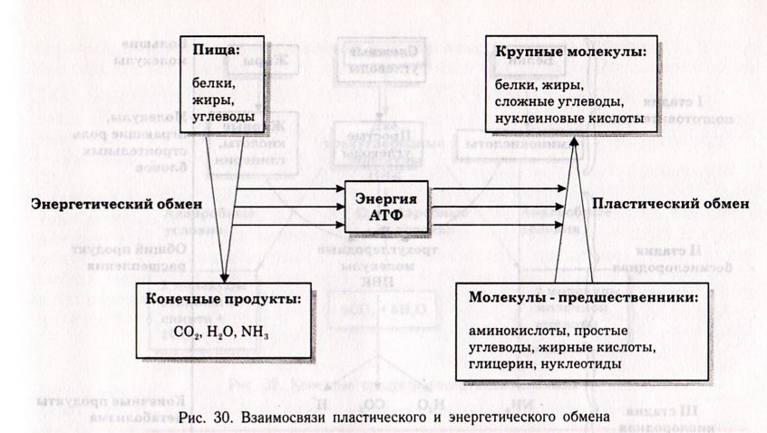
метаболизм

Slide 10
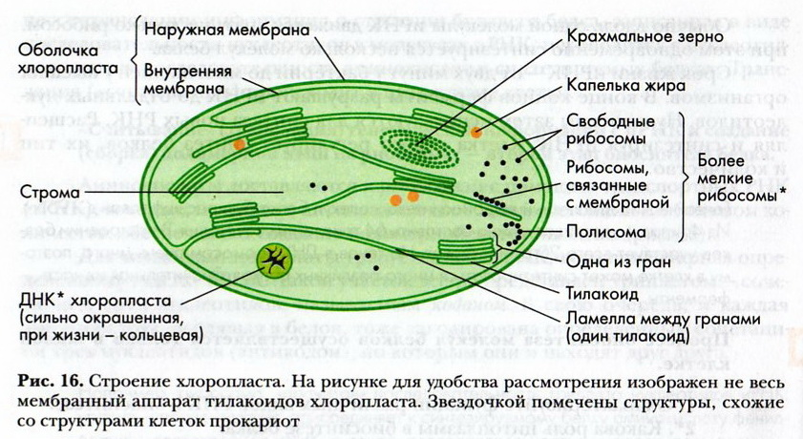
синтез
Белка Углеводов

Slide 11
живые организмы
Организм- открытая для поступления солнечной энергии и питательных веществ система, способная к самовоспроизведению и самосохранению
Важнейшее свойство живого организма- поддержание ГОМЕОСТАЗА- относительного постоянства внутренней среды в непрерывно меняющихся условиях существования.

Slide 12
Связь организма с окружающей средой
Внешняя среда Внешняя среда
организм
Метаболизм= Ассимиляция +Диссимиляция
Вода
Пища
кислород
Избыток воды
Остатки пищи
Углекислый газ

Slide 13
Метаболизм-
-совокупность взаимосвязанных и сбалансированных процессов в организме, а ,следовательно, и в клетке
Анаболизм – совокупность химических процессов , направленных на образование и обновление структурных частей клеток.
Интенсивность анаболизма зависит от периодов жизни организмов.
Катаболизм- совокупность реакций распада органических веществ с выделением энергии в клетке.

Slide 14
Молекула АТФ -универсальный переносчик и накопитель энергии.
Строение молекулы АТФ
Равновесие между анаболизмом и катаболизмом это основа стабильного энергетического состояния клетки. Метаболизм является основой адаптации клеток и организмов к меняющимся условиям окружающей среды.(рис 13 и р.т. №3-5 с. 21).
Д/З- §9, р.т. §9Сообщение « Космическая роль зелёных растений в работах К.А.Тимирязева».
рибоза
аденин
Ф.к.
Ф.к.
Ф.к.

Slide 15
Живые организмы ( классификация по среде обитания)
Аэробы-
организмы, живущие в кислородной среде
Анаэробы-
организмы , живущие в бескислородной среде

Slide 16
Живые организмы (классификация по источнику энергии и способу питания)
по источнику энергии
Фототрофы Хемотрофы
По способу питания
Автотрофы Гетеротрофы
Миксотрофы

Slide 17
Организмы по способу питания и по источнику энергии
Фототрофы-
Хемотрофы-
Автотрофы-
Гетеротрофы-
миксотрофы-
фотоавтотрофы-
хемогетеротрофы
-Дать определения
-Сколько и какие организмы изображены на рисунке?

Slide 18
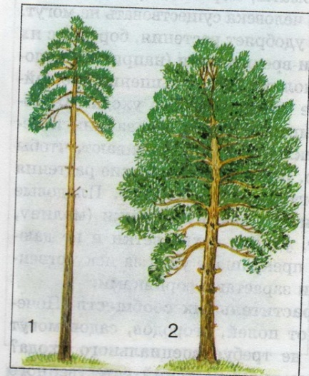
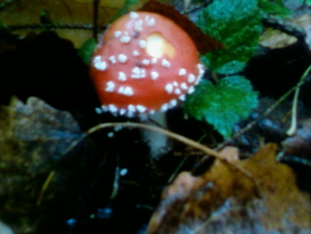
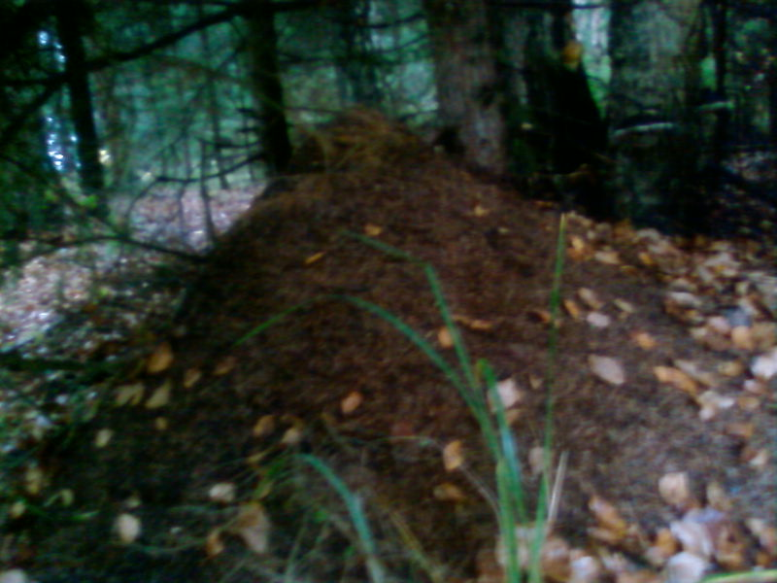
Организмы по способу питания и по источнику энергии
Фототрофы-
Хемотрофы-
Автотрофы-
Гетеротрофы-
миксотрофы-
фотоавтотрофы-
хемогетеротрофы-
Сколько и какие организмы изображены на рисунках?
Назовите и соотнесите организмы с определёнными группами.

Slide 19
Энергетический обмен = клеточное дыхание
Клеточное дыхание- биологическое окисление молекул органических соединений.
Клеточное окисление –источник энергии в клетке.
Аэробное и анаэробное биологическое окисление.

Slide 20
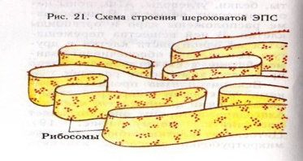
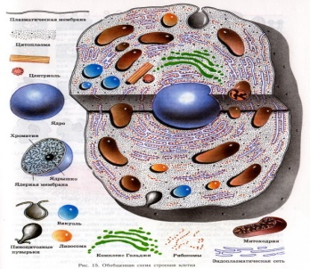
Многоступенчатость процесса биологического окисления.
Три стадии биологического окисления . I стадия – подготовительная.
II стадия- бескислородное окисление
III стадия- кислородное окисление
Результат I стадии - сам. раб.
со стр. 40 рис. 18.

Slide 21
Конечные продукты первого этапа биологического окисления:
1.Белки аминокислоты
2.Углеводы глюкоза
3.Жиры глицерин + жирные кислоты
4.Нуклеиновые кислоты нуклеотиды

Slide 22
II этап: Процессы и конечные продукты биологического окисления
III
У прокариот и анаэробов энергетический
обмен закончен ( образовалось две молекулы АТФ)
аэробы
анаэробы
Гликолиз ( С₃ Н ₆О₃ )
Спиртовое брожение (С₂ Н₅ ОН) )
Молочнокислое
брожение ( С₃ Н ₆О₃ )

Slide 23
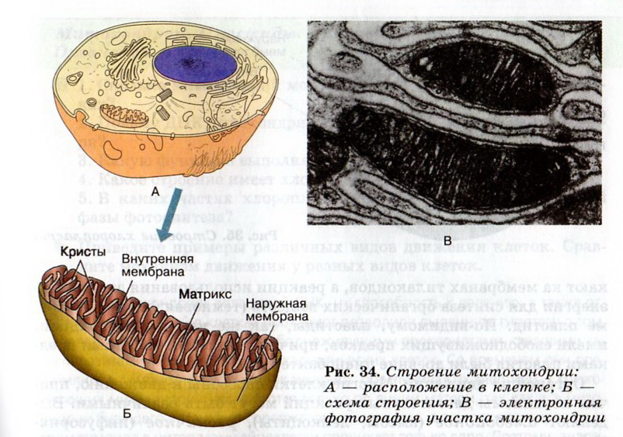
III этап - кислородное окисление
Результат третьего этапа - аэробной стадии биологического окисления( кислородной)--36 молекул АТФ, углекислый газ ,вода, аммиак. Часть молекул АТФ идет на сам процесс окисления. Остальная энергия идёт на обеспечение работы других клеточных структур

Slide 24
Закрепление №3 р.т. С 26
Название стадии = этапа | Органоиды, в которых происходит реакция. | Исходные вещества | Конечные продукты | Энергетическая ценность
I.Подготовительный | ЭПС( гладкая и гранулярная) | 1.Нуклеиновые кислоты 2.Белки 3.Углеводы 4. Жиры | Нуклеотиды Аминокислоты Глюкоза Глицерин + жирные кислоты | Энергия рассеивается в виде тепла
II. Бескислородный | цитоплазма
III.Кислородный | В митохондрии | С ₃ Н₆ О₃ –пировиногр. к-та С₃ Н₆ О₃ - молочная кислота С₂ Н₅ ОН-этиловый спирт | Углекислый газ + вода | 1.Часть молек АТФ- на проц ок -я 2.Обеспеч работу др структур
Вывод:

Slide 25
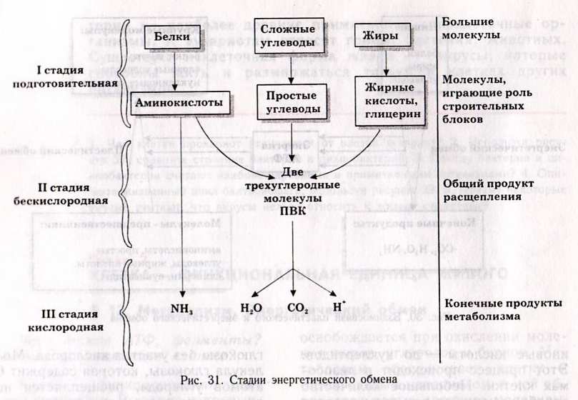
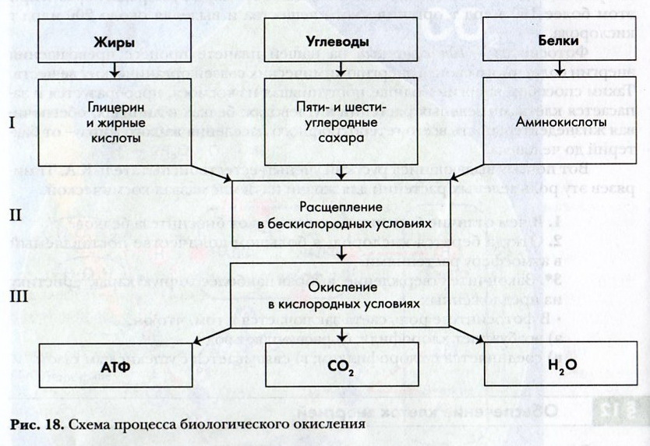
Закрепление. Сравните две схемы.

Slide 27
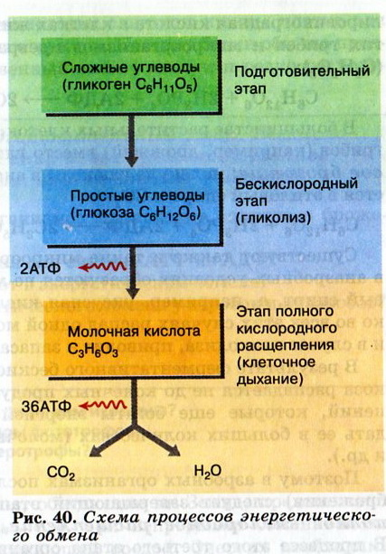
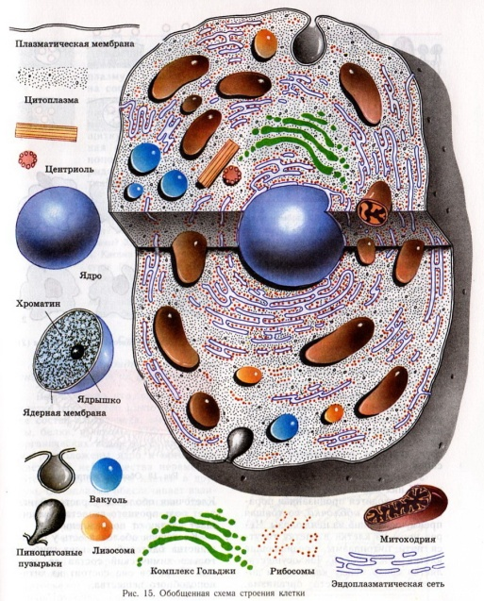

Slide 28
